Slide 1
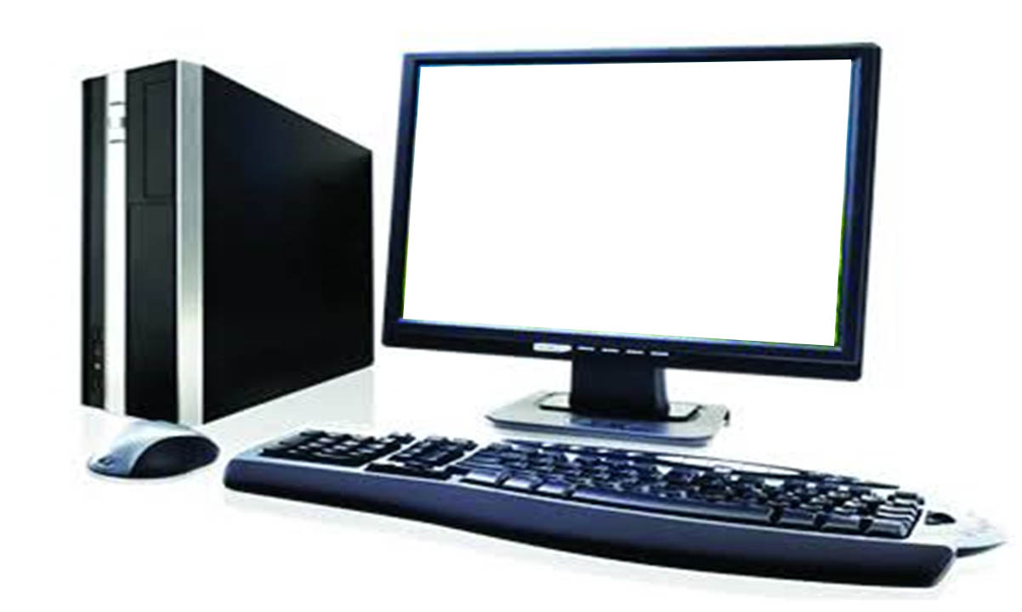
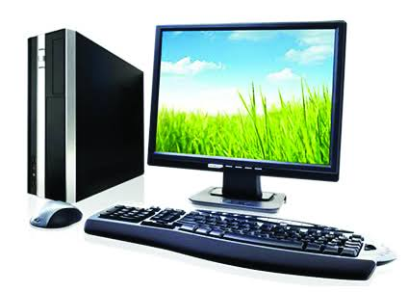
শুভেচ্ছা সকলকে

Slide 2
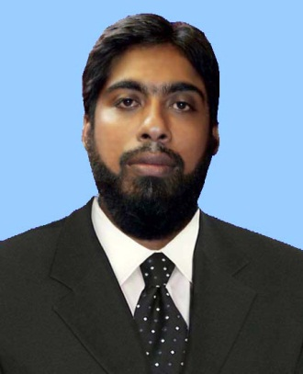
পরিচিতি
মোঃ কামরুল হাছান
সহকারি শিক্ষক
দক্ষিণ বরুনাছড়ি সপ্রাবি
বরকল, রাংগামাটি পাবর্ত্য জেলা।
আমাদের জীবনে তথ্য
অধ্যায়ঃ 12, পাঠ-০৬
তথ্যের ব্যবহার

Slide 3
পাঠ শেষে শিক্ষার্থীরা...
১১.2.১ প্রযুক্তি ব্যবহার করে তথ্য সংগ্রহ করতে পারবে।
১১.2.২ প্রযুক্তি ব্যবহারের মাধ্যমে তথ্য সংরক্ষণ করতে পারবে।
১১.2.৩ সংগৃহীত তথ্য নিজে ব্যবহার করতে এবং অন্যের সাথে বিনিময় করতে পারবে।

Slide 4
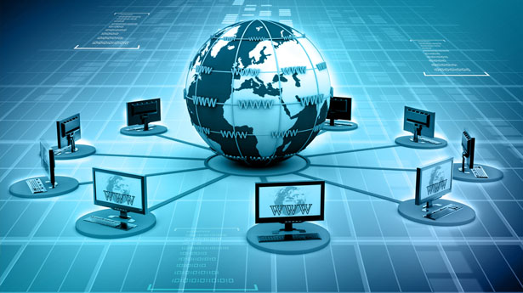
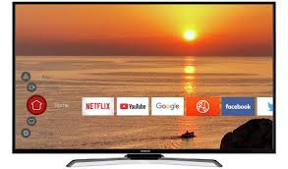
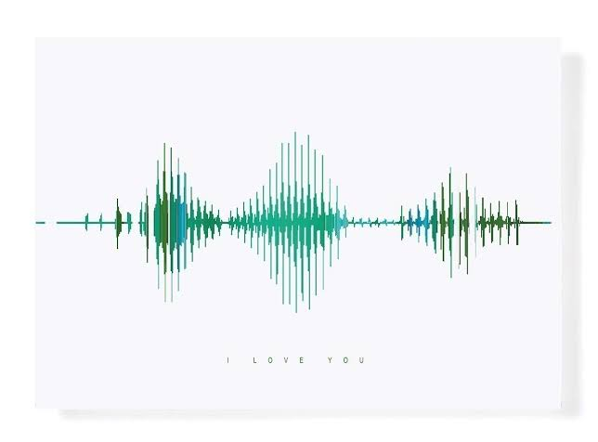
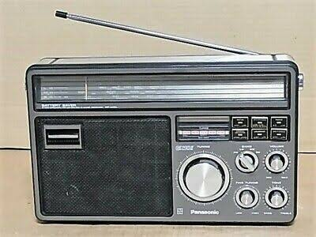
স্যাটেলাইট
ইন্টারনেট
স্মার্ট টিভি
দর্শক/শ্রোতা
তথ্যের ব্যবহার
শব্দ তরঙ্গ
রেডিও
শ্রোতা

Slide 5
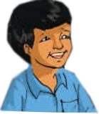
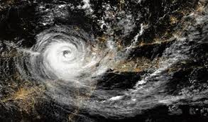
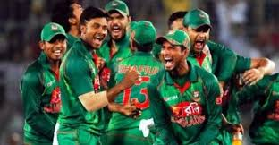
১। কোন বিষয়ের তথ্য প্রয়োজন তা নির্দিষ্ট করা।
আমি আজকের আবহাওয়ার খবর জানতে চাই
আমি বাংলাদেশের ক্রিকেট ম্যাচের তারিখ জানতে চাই

Slide 6
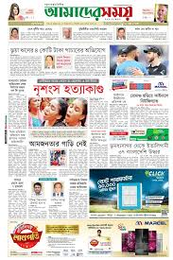
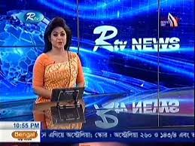
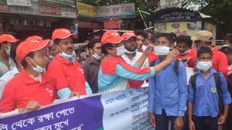
২। তথ্যের উৎস ও সংগ্রহের উপায় নির্ণয়।
খবরের কাগজ
সংবাদ
সভা/সমাবেশ
ইন্টারনেট
মোবাইল
রেডিও
টেলিভিশন
বই
কম্পিউটার
কোথায় পাওয়া যাবে, কিভাবে, কৌশল

Slide 7
৩। তথ্যে সংগ্রহ।
কোথা থেকে কিভাবে আবহাওয়া সম্পর্কিত তথ্যটি পেতে পারি?
তুমি বিভিন্ন গণমাধ্যম যেমন রেডিও, টিভির মাধ্যমে তথ্যটি পেতে পার।
ক্যামেরা, সিডি, ডিভিডি, ইন্টারনেট

Slide 8
৪। তথ্য বিনিময়
পূর্বে সংরক্ষিত তথ্য সাজাতে হবে
সঠিক ভাবে বিনিময় করছি কিনা
মনোযোগী হতে হবে

Slide 9
তথ্য সংগ্রহ ফরম
ক। যে ধরণের তথ্যে সংগ্রহ করা হবে
যেমনঃ আবওহাওয়ার খবর, শরীরের তাপমাত্রা, উচ্চতা নির্ণয়, খেলাধুলার খবর।
খ। যেভাবে তথ্যে সংগ্রহ করা হবে (উপায়)
গ। যেখান থেকে তথ্যে সংগ্রহ করা হবে (উৎস)
ঘ। সংগৃহীত তথ্যে
যে কোন একটি অনুসরণ করে দলে ছক পূরণ করি...

Slide 10
পাঠ্য বইয়ের ৯২ পৃষ্ঠা নীরবে পড়ে নিই...

Slide 11
সকলকে অসংখ্য ধন্যবাদ...

